Slide 2
嵌入式系统
东北大学秦皇岛分校控制工程学院

Slide 3
希望大家有所收获
1、形成个人对嵌入式的初步认知
2、知其然知其所以然！！！
3、接触、获得嵌入式开发设计实践经验

Slide 4
课程目的
嵌入式系统导论（概念、分类、发展历程、特点、应用领域、发展趋势）
嵌入式硬件系统（基本组成，嵌入式微处理器，外围电路等）
嵌入式软件系统（分类、特点、体系结构、运行流程、操作系统、编程方法）
嵌入式系统领域的一些新动态和成果
学生基础：学过C语言、微机原理和单片机等

Slide 5
考核方式及成绩评定方法
考核方式：开卷考试 ；
成绩评定方法：总成绩=平时成绩×20% +实验成绩×20%+期末成绩×60%

Slide 6
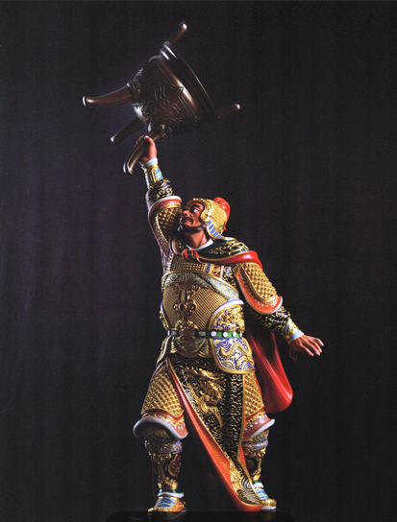

chatGPT都来了，我还需要学编程吗？
冲击肯定有！！！
程序员的编程能力和经验不仅仅体现在代码的生成速度上，更重要的是他们所理解和掌握的编程思想、技巧和方法，以及他们在实际项目中所积累的经验和能力。
编程艺术赏析；提升功力！！！！

Slide 7
目录
第一章 嵌入式系统概论
第二章 求同存异：操作系统原理都是一样的
第三章 嵌入式操作系统基本概念
第四章 μC/OS-II微小内核分析
第五章 μC/OS-II程序设计基础
第六章 前沿技术介绍

Slide 8
第1章 嵌入式系统概论

Slide 9
第1章 目录
1. 无所不在的嵌入式系统
2. 嵌入式系统的定义
3. 嵌入式系统的特征
4.嵌入式系统的分类
5.嵌入式系统基本结构
6.嵌入式应用开发

Slide 10
第1章 目录
1. 无所不在的嵌入式系统
2. 嵌入式系统的定义
3. 嵌入式系统的特征
4.嵌入式系统的分类
5.嵌入式系统基本结构
6.嵌入式应用开发

Slide 11
无所不在的嵌入式系统
计算机将变得小巧玲珑，藏身在任何地方, 又消失在所有地方；功能强大, 无影无踪。
计算机变得无处不在：例如在墙里、在手腕上、在手写纸上等等，随用随取、伸手可及

Slide 12
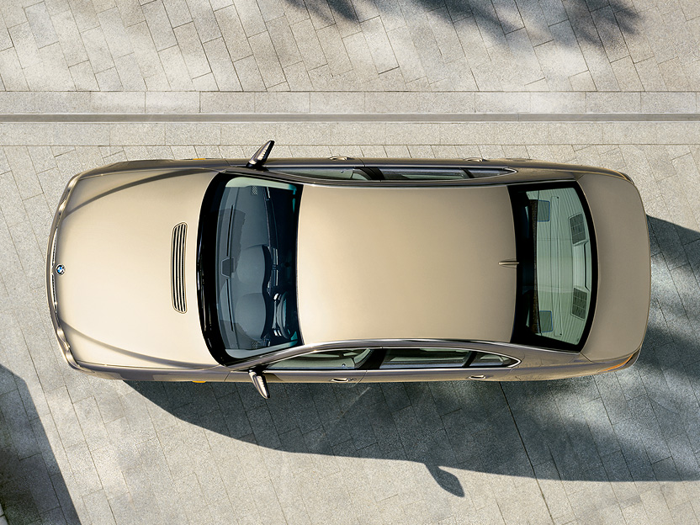
嵌入式系统示例
——汽车控制系统

Slide 13
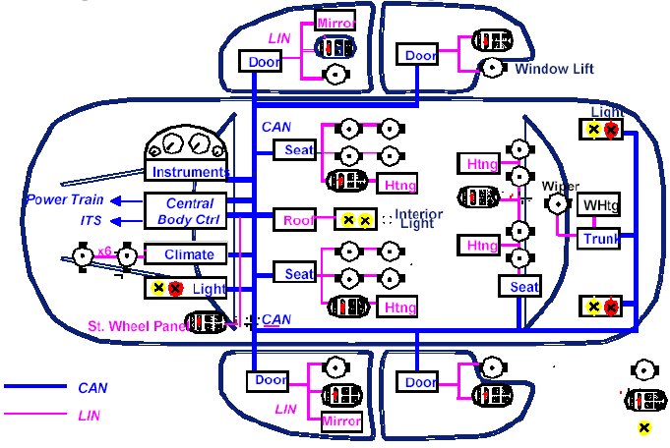
汽车控制系统
后车门控制系统
前车门控制系统
尾灯控制系统
发动器控制系统
所有的控制系统都是一个完整的嵌入式系统
马达
控制器
车灯
座椅控制系统

Slide 14
嵌入式的展现形式？
功能越来越复杂
硬件功能越来越复杂
软件编写工作量越来越大
所以，需要有一种新的驾驭硬件的软件编程规范

Slide 15
为什么需要嵌入式？
先看一段视频，很短。。。。。。。。。。。。。

Slide 16
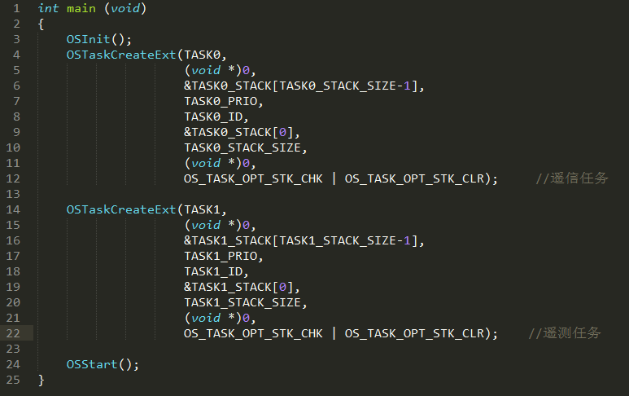
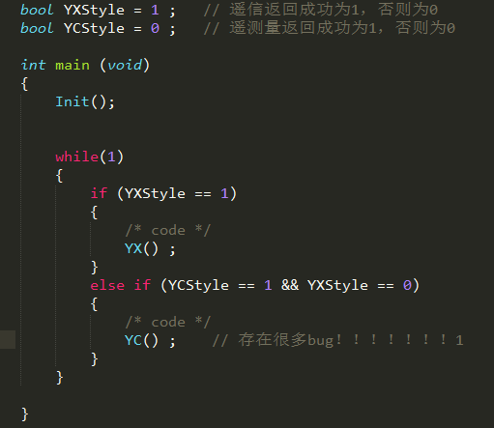
举例说明：遥测与遥信的故事
遥测(遥测信息)：远程测量。采集并传送运行参数，包括航天器飞行参量、宇航员生理参量,以及科学探测和军事侦察所得到的信息。
遥信(遥信信息)：远程信号。采集并传送各种开关量信息。

Slide 17
嵌入式系统的概念
什么叫“嵌入”？
原意：“紧紧地埋入 、镶入”
狭义：宿主、寄主

Slide 18
嵌入式系统的概念
目前，对嵌入式系统的定义多种多样，但没有一种定义是全面的。下面给出两种比较合理定义：
从技术的角度定义：以应用为中心、以计算机技术为基础、软件硬件可裁剪、适应应用系统对功能、可靠性、成本、体积、功耗严格要求的专用计算机系统。
从系统的角度定义：嵌入式系统是设计完成复杂功能的硬件和软件，并使其紧密耦合在一起的计算机系统。术语嵌入式反映了这些系统通常是更大系统中的一个完整的部分，称为嵌入的系统。嵌入的系统中可以共存多个嵌入式系统。

Slide 19
现实中的嵌入式系统
即使不可见，嵌入式系统也无处不在。嵌入式系统应用在工业自动化、国防、运输和航天领域中。例如神州飞船和长征火箭中有很多嵌入式系统，导弹的制导系统也是嵌入式系统，高档汽车中也有多达几十个嵌入式系统。
在日常生活中，人们使用各种嵌入式系统，但未必知道它们。事实上，几乎所有带有一点“智能”的家电（全自动洗衣机、电脑电饭煲…）都是嵌入式系统。

Slide 20
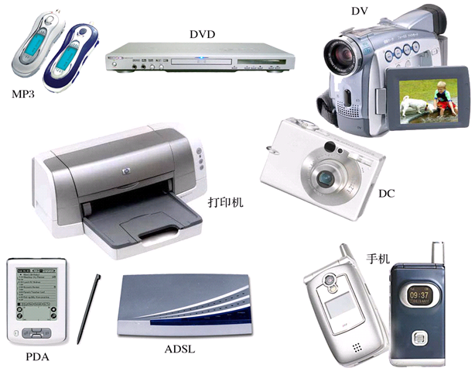
现实中的嵌入式系统

Slide 21

苹果A4、 A5的一些数据对比:
 | iPhone A4 | iPhone A5 | iPad A4 | iPad A5
架构 | ARMv7 | ARMv7 | ARMv7 | ARMv7
频率 | 800MHz | 800MHz | 1GHz | 1GHz
运行频率 | 731MHz | 685MHz | 984MHz | 808MHz
处理器数量 | 1 | 1 | 1 | 1
核心 | 1 | 2 | 1 | 2
一级指令缓存 | 32.0KB | 32.0KB | 32.0KB | 32.0KB
一级数据缓存 | 32.0KB | 32.0KB | 32.0KB | 32.0KB
二级缓存 | 512KB | 1.00MB | 512KB | 1.00MB
总线频率 | 100.0MHz | 200.0MHz | 100.0MHz | 250MHz

Slide 22
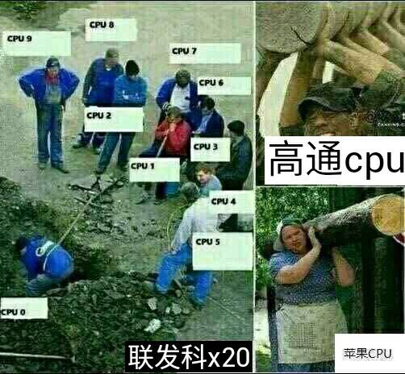
有趣的图片

Slide 23
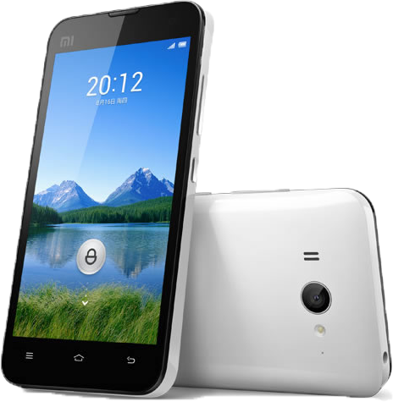
CPU型号：高通 骁龙Snapdragon APQ8064
APQ8064采用的Krait CPU微架构是高通公司基于ARMv7-A 指令集自主设计的新型高性能架构，采用异步对称式多核处理技术（aSMP），较高通第一代Scorpion CPU微架构在性能上提升60%以上，功耗降低65%。Krait的设计采用了使用新电路技术的定制设计流程以提高性能，降低功耗

Slide 24
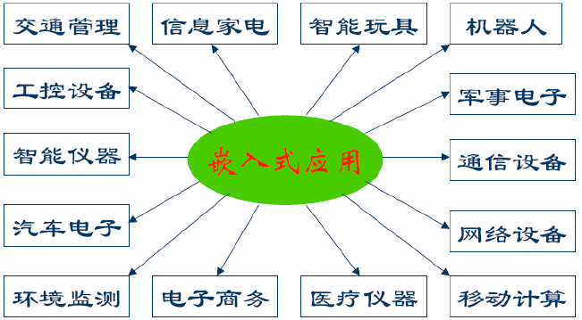
1.1.2 嵌入式系统的应用领域

Slide 25
1．消费类电子产品应用
如智能冰箱、智能手机、智能电视、数码相机等。
2．智能仪器、仪表类应用
开发人员的必备工具，比如网络分析仪、数字示波器、热成像仪等。
3．通信信息类产品应用
这些产品多数应用于通信机柜设备中，如路由器、交换机等。
4．过程控制类应用
过程控制类应用主要指在工业控制领域中的应用。
5．国防武器设备应用
如雷达识别、军用数传电台、电子对抗设备等。
6．生物微电子应用
指纹识别、生物传感器数据采集等。

Slide 26
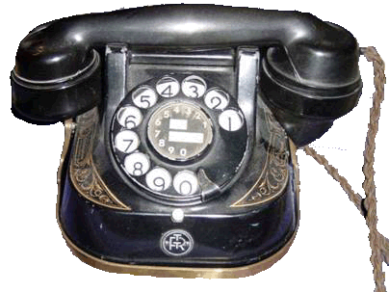
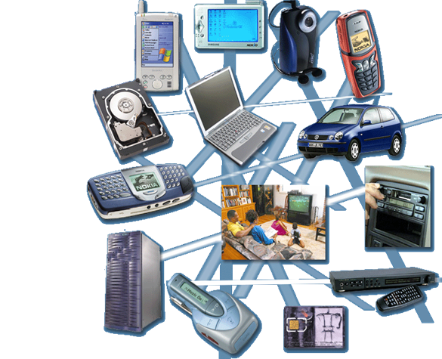
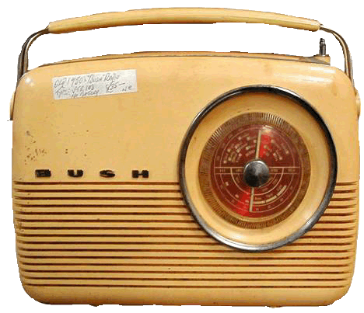


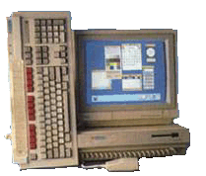
我们正步入一个崭新的“数字世界”
嵌入式应用

Slide 27
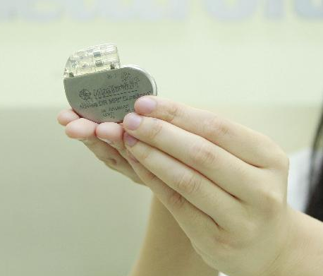
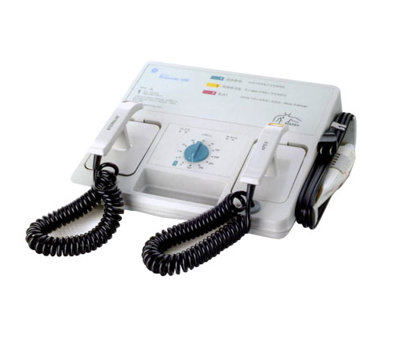
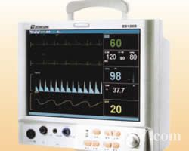
嵌入式系统的应用领域
医疗市场
心脏除颤器
心脏起搏器
患者信息和监视系统
理疗控制系统
电磁成像系统等

Slide 28
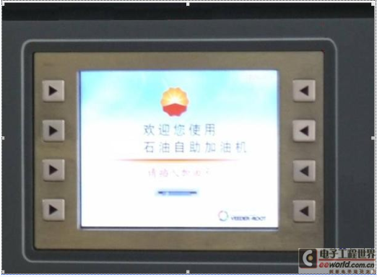
嵌入式系统的应用领域
工业控制
工业设备是机电产品中最大一类
－ 过去在工业过程控制、数字机床、电力系统、电网安全、电网设备监测、石油化工系统等方面，大部分低端型设备主要采用是８位单片机。
－ 随着技术发展，目前许多设备除了进行实时控制，还须将设备状态，传感器的信息等在显示屏上实时显示。
－ 8位单片机是无法满足这些要求，目前32位、64位的处理器逐渐替代了8位、16位处理器，成为工业控制设备的核心
汽车加油站
数控系统

Slide 29

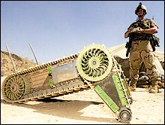
嵌入式系统的应用领域
军事方面
阿富汗参加反恐作战的“赫耳墨斯”价值4万美元，可携带2架摄像机，发挥了很好作用。

Slide 30

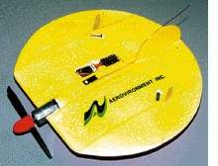
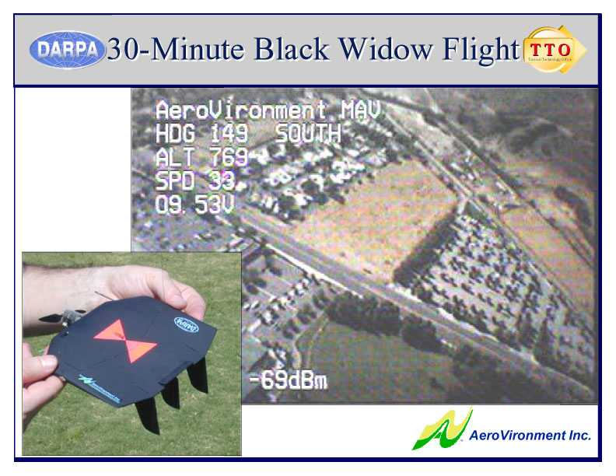
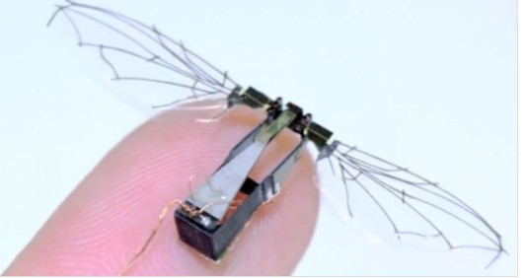
嵌入式系统的应用领域
微型飞行器

Slide 31
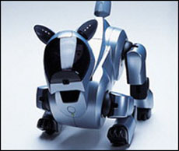
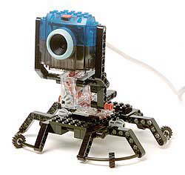
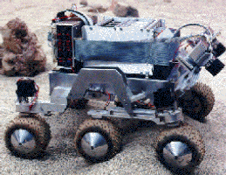
嵌入式系统的应用领域
最早的机器人技术是50年代MIT提出的数控技术。
“索杰纳”火星车就是一个价值10亿美金的技术高密集移动机器人，采用的是美国风河公司的Vxworks嵌入式操作系统，带有机械手，可以采集火星上的各种地况，并且通过摄像头把火星上的图像发回地面指挥中心。这台火星车在火星上自主工作了3个月。
以索尼的机器狗为代表的智能机器宠物，可以仅仅使用8位的AVR，51单片机或者16位的DSP来控制舵机，进行图像处理。
Windows CE等32位嵌入式操作系统的盛行，使得操控一个机器人只需要在手持PDA上获取远程机器人的信息，并且通过无线通讯控制机器人的运行。

Slide 32
1.1.3 嵌入式系统与单片机的区别
嵌入式系统 ≠ 单片机系统
目前嵌入式系统的主流是以32位嵌入式微处理器为核心的硬件设计和基于实时操作系统（RTOS）的软件设计
单片机系统多为4位、8位、16位机，不适合运行操作系统，难以进行较为复杂的运算及处理功能
嵌入式系统强调基于平台的设计、软硬件协同设计，单片机大多采用软硬件流水设计
嵌入式系统设计的核心是软件设计（占70%左右的工作量），单片机系统软硬件设计所占比例基本相同

Slide 33
嵌入式系统与单片机在学习方法上不同
单片机学习一般从硬件入手，从硬件体系结构、汇编语言到硬件设计、软件设计
嵌入式系统学习可以从软件入手，从应用层编程到操作系统移植、硬件平台设计较好，按单片机设计的学习流程较难掌握

Slide 34
1.1.4 嵌入式系统与PC机的区别
嵌入式系统 ≠ PC机
嵌入式系统一般是专用系统，而PC是通用计算平台
嵌入式系统的资源比PC少得多
嵌入式系统软件故障带来的后果比PC机大得多
嵌入式系统一般采用实时操作系统
嵌入式系统大都有成本、功耗的要求
嵌入式系统得到多种微处理体系的支持
嵌入式系统需要专用的开发工具

Slide 35
实时系统
POSIX 1003.b定义 能够在限定响应时间内提供所需水平服务的计算机系统
一般性定义 一个实时系统是指计算的正确性不仅取决于程序的逻辑正确性，也取决于结果产生的时间：如果系统的时间约束条件得不到满足，将会发生系统出错。
一个用于实时
编程的标准

Slide 36
特别注意
实时并不等于快！它是一个相对的概念，确切定义应该是“及时”，即在系统允许的时间范围内完成任务

Slide 37
实时系统衡量指标
响应时间
吞吐量
生存时间

Slide 38
嵌入式系统的实时性
从广义概念上讲，嵌入式系统都可以看成是一个实时系统。

Slide 39
嵌入式实时操作系统
实时操作系统的优缺点
优点：在嵌入式实时操作系统环境下开发实时应用程序使程序的设计和扩展变得容易，不需要大的改动就可以增加新的功能。通过将应用程序分割成若干独立的任务模块，使应用程序的设计过程大为简化；而且对实时性要求苛刻的事件都得到了快速、可靠的处理。通过有效的系统服务，嵌入式实时操作系统使得系统资源得到更好的利用。
缺点：但是，使用嵌入式实时操作系统还需要额外的ROM/RAM开销，2~5%的CPU额外负荷，以及内核的费用。

Slide 40
多种多样
嵌入式处理器种类繁多
外设随应用领域变化
操作系统五花八门
嵌入式开发工具不一
嵌入式系统实时性多样化
应用领域广泛

Slide 41
及时响应
嵌入式系统需要实时性保障，能够尽可能快地对外部技术过程的请求发出响应，及时完成。

Slide 42
成本敏感
嵌入式产品每一批次的产品数量大，单位成本对产品的市场前景和利润影响极大 。

Slide 43
开发困难

Slide 44
不可垄断
嵌入式系统是一个分散的工业。没有哪一个系列的处理器和操作系统能够垄断全部市场。

Slide 45
其他：确定性
任务个数确定
每个任务执行时序确定
每个任务所占资源等确定
任务间通信延迟确定

Slide 46
1.4 发展历程

Slide 47
1.5 分类
按处理器位数划分
按应用类别划分
按系统的实时性划分
按工业界应用的复杂程度划分

Slide 48
按处理器位数划分
按所采用的处理器位数，可以分为4位、8位、16位、32位和64位系统。

Slide 49
按系统实时性划分
硬实时 汽车的ABS和安全气囊系统、飞行控制系统、核电控制系统
软实时 电视信号、证券交易
自适应实时 自动调整满足环境需要，保证性能级别

Slide 50
按工业界应用的复杂程度划分
简单单处理器系统
可扩展单处理器系统
复杂嵌入式系统
制造或过程控制中使用的计算机系统

Slide 51
小结
理解和掌握嵌入式系统的基本概念，了解嵌入式系统开发过程的轮廓，为进一步的学习奠定基础

Slide 52
发现问题

Slide 53

拆分的思想
吴三桂撤藩
周培公献策：撤藩可分三步走！
问题迎刃而解。
品味：复杂问题拆分的关键：真诚面对

Slide 54
解决问题
1、各种逻辑分析、关系处理复杂难度大
2、功能任务与逻辑判断混杂缠绕。
能否只编写功能任务代码？

Slide 55
计算机操作系统 （Operating System，OS）

Slide 56
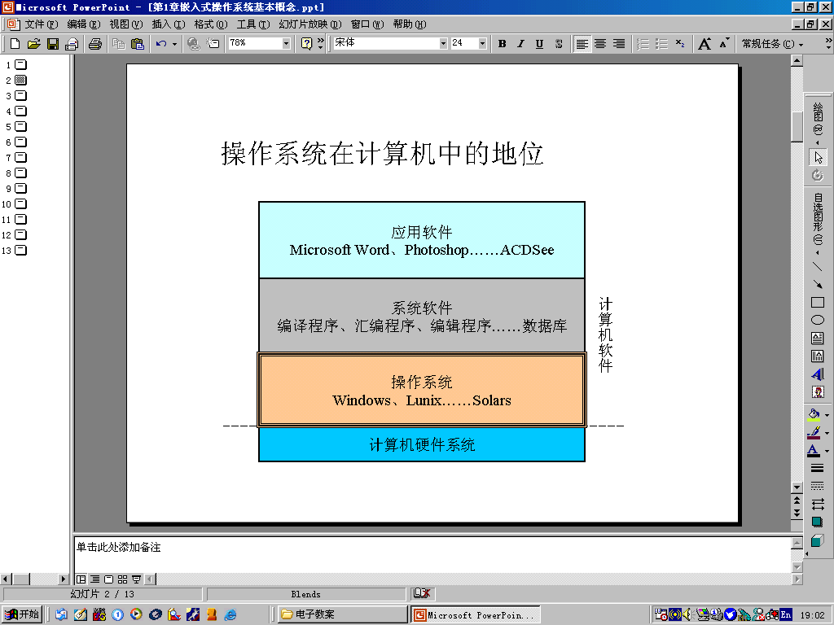
什么是计算机操作系统 （Operating System，OS）
操作系统是一种为应用程序提供服务的系统软件，是一个完整计算机系统的有机组成部分。
从层次来看，操作系统位于计算机硬件之上，应用软件之下。所以也把它叫做应用软件的运行平台。

Slide 57
计算机操作系统的作用
它在计算机应用程序与计算机硬件系统之间，屏蔽了计算机硬件工作的一些细节，并对系统中的资源进行有效的管理。
通过提供函数（应用程序接口（API）），从而使应用程序的设计人员得以在一个友好的平台上进行应用程序的设计和开发，大大地提高了应用程序的开发效率。
从用户的角度来看，它就是一大堆函数（API和系统函数），用户可以调用（普通调用或系统调用）它们来对系统资源进行操作。
应用软件
高级语言的接口
操作系统
用汇编语言编写
的
硬件抽象层
计算机硬件

